Slide 1
Sistema Difuso de Propinas
INTEGRANTES:
- William Andrés Gómez
- Juan Mejia Rocha
-Montenegro Marquinez Luis

Slide 2
VARIABLES
VARIABLES DE ENTRADA:
2. SERVICIO: Un puntaje entre 1-100
1. CALIDAD_COMIDA: Un puntaje de 1-100
- Nulo
- Desagradable
- Malo
- Mediocre
- Normal
- Normal
- Bueno
- Rica
- Excelente
- Deliciosa
VARIABLE DE SALIDA:
1 . PROPINA: Una cantidad entre 0$ y 100$
- Mínimo
- Poca
- Media
- Moderada
- Alta

Slide 3
Matriz de reglas

Slide 4
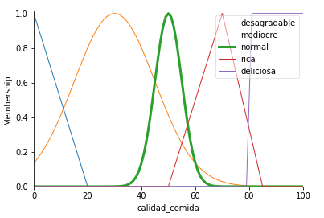
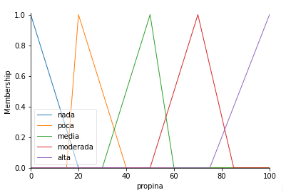
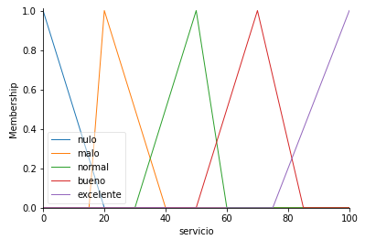
Conjuntos Difusos de las Variables

